Slide 1

VY_52_INOVACE_ZBP1_5764VAL
Výukový materiál v rámci projektu OPVK 1.5 Peníze středním školám
Číslo projektu: CZ.1.07/1.5.00/34.0883
Název projektu: Rozvoj vzdělanosti
Číslo šablony: V/2
Datum vytvoření: 4. 4. 2013
Autor: Mgr. Helena Válková
Určeno pro předmět: Zbožíznalství
Tematická oblast: Potravinářské zboží
Obor vzdělání: Prodavač (66-51-H/01) 1. ročník
Název výukového materiálu: Cukrářské výrobky II. – učební materiál
s úkoly. Materiál vytvořen v souladu se ŠVP příslušného oboru vzdělání.
Popis využití: Výukový materiál s úkoly pro žáky byl vytvořen pomocí programu PowerPoint a bude prezentován žákům prostřednictvím interaktivní tabule. Závěrem diskusní otázky k procvičení.
Čas: 20 minut

Slide 2
Cukrářské výrobky
Obsah:
Náplně cukrářských výrobků
Polevy cukrářských výrobků
Tržní druhy cukrářských výrobků
Požadavky na jakost cukrářských výrobků
Opakování

Slide 3
Náplně cukrářských výrobků
  Náplně
  Sněhová náplň
  šlehaný bílek + cukr, př. ovocná dřeň
  Šlehačková náplň
  ušlehaná smetana
  Pařížský krém
  uvařená smetana + čokoláda

Slide 4
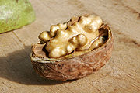
Náplně cukrářských výrobků
  Náplně
  Tukové krémy
  máslo (margarin) + cukr + pudink + aromata + chuťové látky
  Žloutkové krémy
  žloutky + základ tukových krémů (méně tuku, více pudinku)
  Tuhé nádivky
  jádrová, kaštanová, nugátová …

Slide 5
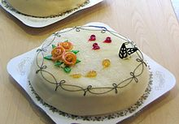

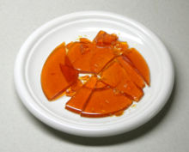
Polevy cukrářských výrobků
  Polevy
  Fondánová
  cukr + škrobový sirup
  Bílková
  bílky + cukr
  Rosolová
  ovocný protlak + pektiny
  agar-agar

Slide 6
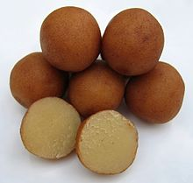
Polevy cukrářských výrobků
  Polevy
  Čokoládová
  polevová čokoláda (průmyslově vyráběná)
  Tvárlivé hmoty
  marcipán
  griliáž

Slide 7
Tržní druhy cukrářských výrobků
  Tržní druhy jsou
  kombinace různých typů korpusů, náplní
  a polev
  je jich několik set
  dělíme je do skupin:
  Listové zboží
  krémové řezy, kremrole, jablkový závin
  Pálené zboží
  věnečky, větrníky, banánky …

Slide 8
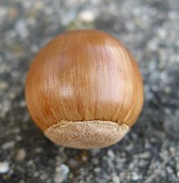
Tržní druhy cukrářských výrobků
  Linecké zboží
  linecké koláčky nebo košíčky
  Jádrové zboží
  jádrové rohlíčky, kokosky,
  marokánky
  Šlehané zboží
  punčové řezy, biskupský chlebíček, různé druhy dortů (Dobošův, Sachrův, ořechový, ananasový, čokoládový …)

Slide 9
Tržní druhy cukrářských výrobků
  Smetanové zboží
  hoblovačky se šlehačkou, pařížský dort
  Cukrářské kynuté zboží
  cukrářské koláče, mazance, štóly …
  Máslové zboží
  laskonky, čokoládové rolády
  Čajové pečivo
  vaflové čajové pečivo, linecké pečivo, vanilkové rohlíčky

Slide 10
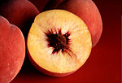
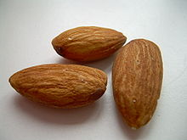
Tržní druhy cukrářských výrobků
  Celé dorty a ozdoby
  pařížský Sachrův dort
  Speciální cukrářské výrobky
  modelované mandlové ovoce a griliážové trubičky

Slide 11
  Požadavky na jakost cukrářských výrobků
  Jakostní výrobek musí mít:
  lákavý vzhled
  správný a přesný tvar
  čistý, vkusně upravený
  korpus kyprý, jemný, vláčný …
  náplň hladká, jemná, stejnorodá
  poleva jemná, lesklá a suchá

Slide 12
Požadavky na jakost cukrářských výrobků
  Jakostní výrobek nesmí být
  deformovaný, znečištěný, nakyslý, nepříjemně zabarvený, bez pachutí …
  Korpus nesmí být:
  tuhý, drolivý, nedopečený, připálený …
  Náplň nesmí být:
  sražená, rozteklá, neprovařená …
  Poleva nesmí být:
  hrubá, stékající, slezlá …

Slide 13
Opakování - diskuze
1. Vzpomenete si, jak vznikne „Pařížský krém“?
2. Pokud šleháme bílky s cukrem, vznikne nám ……… poleva.
3. Které výrobky patří do sortimentu listového zboží?
4. Vyjmenujte znaky jakostního výrobku.
5. Které vady se mohou objevit u tohoto sortimentu?

Slide 14
Zdroje
ANDERLE, P., SCHWARZ, H. Zbožíznalství. Poživatiny – potraviny, pochutiny. České vydání 1995, Správa přípravy učňů Praha. NAKLADATELSTVÍ WAHLBERG PRAHA. ISBN 80-901-871-4-5. Lidská výživa, str. 60 – 61
KAVINA, J. Zbožíznalství potravinářského zboží. 1. vyd. Praha, 1996: NAKLADATELSTVÍ IQ 147. Kapitola 7
http://upload.wikimedia.org/wikipedia/commons/thumb/d/db/Lebensmittel-Marzipan1-Asio.jpg/220px-Lebensmittel-Marzipan1-Asio.jpg
http://cs.wikipedia.org/wiki/Marcip%C3%A1n
http://upload.wikimedia.org/wikipedia/commons/thumb/1/11/Walnut03.jpg/180px-Walnut03.jpg
http://upload.wikimedia.org/wikipedia/commons/thumb/f/fc/Quercus_acutissima_nuts_02_by_Line1.JPG/220px-Quercus_acutissima_nuts_02_by_Line1.JPG
http://upload.wikimedia.org/wikipedia/commons/thumb/9/9e/Autumn_Red_peaches.jpg/150px-Autumn_Red_peaches.jpg
http://upload.wikimedia.org/wikipedia/commons/thumb/f/f4/Caramel-3.jpg/220px-Caramel-3.jpg

